Slide 1
모바일로봇프로그래밍
Turtlebot3
자율주행시스템
기말프로젝트 2팀
김승재
김만기
이병도
홍두표 2012097097
ROS
TURTLEBOT3

Slide 2
목 차
팀원 소개
진행 과정
구현 방법
참고 자료
질의 응답
ROS
TURTLEBOT3

Slide 3

PROCESS
팀원 소개
모바일로봇프로그래밍 2팀
01
TURTLEBOT 자율주행시스템
김 만 기
김 승 재
이 병 도
홍 두 표
신호 검출
주차 공간 탐색
주 차
차선 추종 주행
??%

Slide 4
PROCESS
진행 과정
02
프로젝트 진행 일정
1주차
- 프로젝트 아이디어 회의
- 프로젝트 주제 결정
- 자료조사 및 학습
3주차
분담 기능 통합
테스트 진행 및 오류 수정
보고서 작성
2주차
역할 분담
개발 진행
일정 조율
프로젝트 시연!

Slide 5

PROCESS
진행 과정
02
프로젝트 진행 방법
Github
개발 관련 자료 관리
Online meeting
메신저를 통해 수시로 개발 회의, 일정 조율
Offline meeting
직접 모여 집중 개발

Slide 6
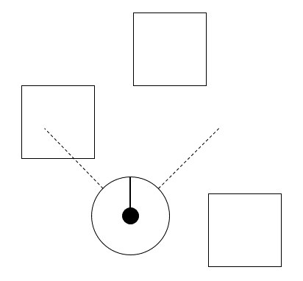
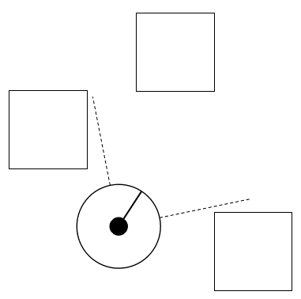
PROCESS
구현 방법
03
장애물 회피
장애물 회피 알고리즘
정해진 범위 안에 장애물이 감지된다면 경로를 변경
그림1. 장애물 인식
Laser Distance Sensor
레이저를 이용해 주변의 장애물을 탐지
그림2. 장애물 회피

Slide 7



PROCESS
구현 방법
03
신호 판별
그림3. 신호들
패턴 인식
카메라 영상의 물체 정보를 읽어 도형의 패턴을 파악
색 인식
RGB값을 이용해 색 분류

Slide 8
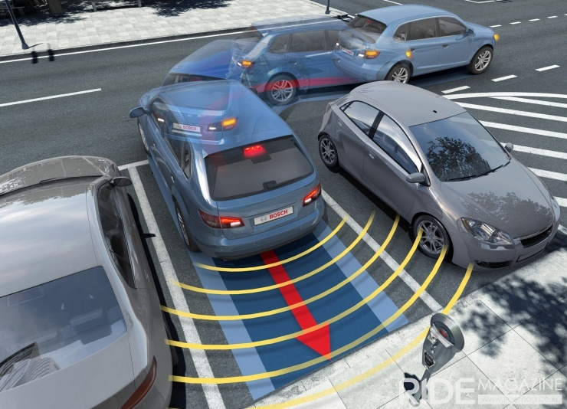
PROCESS
구현 방법
03
주 차
그림4. 주 차
주차 함수
주차 알고리즘 구현

Slide 9
PROCESS
구현 방법
03
차선 추종
차선 인식
컨텐츠에 대한 내용을 적어요
Enjoy your stylish business and campus life with BIZCAM
CONTENTS A
컨텐츠에 대한 내용을 적어요
Enjoy your stylish business and campus life with BIZCAM
허프 변환
컨텐츠에 대한 내용을 적어요
Enjoy your stylish business and campus life with BIZCAM
CONTENTS A
컨텐츠에 대한 내용을 적어요
Enjoy your stylish business and campus life with BIZCAM
추종 알고리즘
컨텐츠에 대한 내용을 적어요
Enjoy your stylish business and campus life with BIZCAM
CONTENTS A
컨텐츠에 대한 내용을 적어요
Enjoy your stylish business and campus life with BIZCAM

Slide 10
PROCESS
구현 방법
03
시연 동영상 시청

Slide 11
PROCESS
참고 자료
04

Slide 12
질의 응답.

Slide 13
감사합니다!

